Slide 1
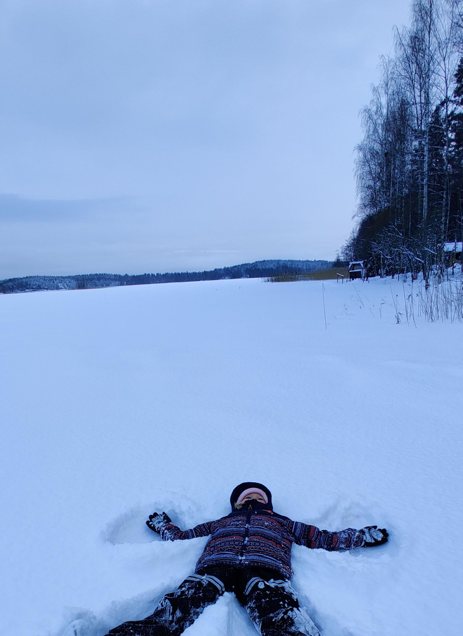
VARHAISKASVATUKSEN ARVOPERUSTA
ONNENPYÖRÄ

Slide 2
Onnenpyörä

Slide 3
TEHTÄVÄN OHJEISTUS
Piirrä a4-paperille Onnenpyörä- pohja, jossa on 6 sektoria
Sektoreihin aiheet:
- ihmisenä kasvaminen
- lapsen oikeudet
- yhdenvertaisuus tasa-arvo ja moninaisuus
- perheiden monimuotoisuus
- terveellinen ja kestävä elämäntapa
- lapsuuden ainutlaatuisuus

Slide 4
RYHMIEN MUODOSTUS JA TYÖSKENTELY
3 opiskelijan ryhmät
Yksi opiskelijoista pyörittää omaa onnenpyöräänsä ja keksii kynänosoittamaan aiheeseen sanoja yhden minuutin ajan. Kaverit ottavat aikaa.
Vuoro vaihtuu ja seuraava opiskelija pyöräyttää kynää ja keksii sanoja. Jokaisesta aiheesta tulee keksiä sanoja.
Lopuksi: Vertailkaa, millaisia sanoja keksitte. Mistä oli helpoin keksiä, mistä vaikein?

Slide 5
Piirrä ja arvaa
Pelataan Piirrä ja arvaa- pelin säännöillä.
Jokaisella ryhmällä on lapuilla sanoja.
Vuorotellen yksi ryhmästä piirtää vinkkejä lapusta olevasta sanasta → muut yrittävät arvata.
Kuka arvaa eniten?

Slide 6
Luokittelu
Luokitelkaa äskeiset sanat sekä kuvat onnenpyörän teemoihin.
Keskustelkaa, miksi mikäkin menee valitsemaanne teemaan.

Slide 7
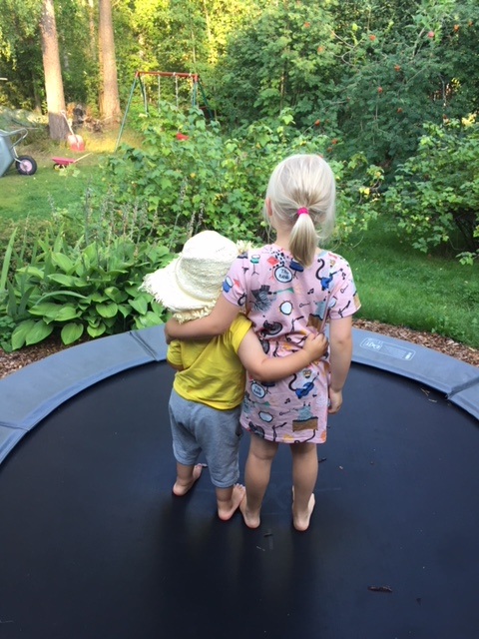
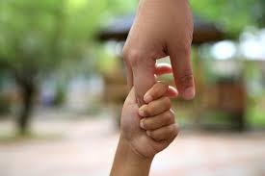
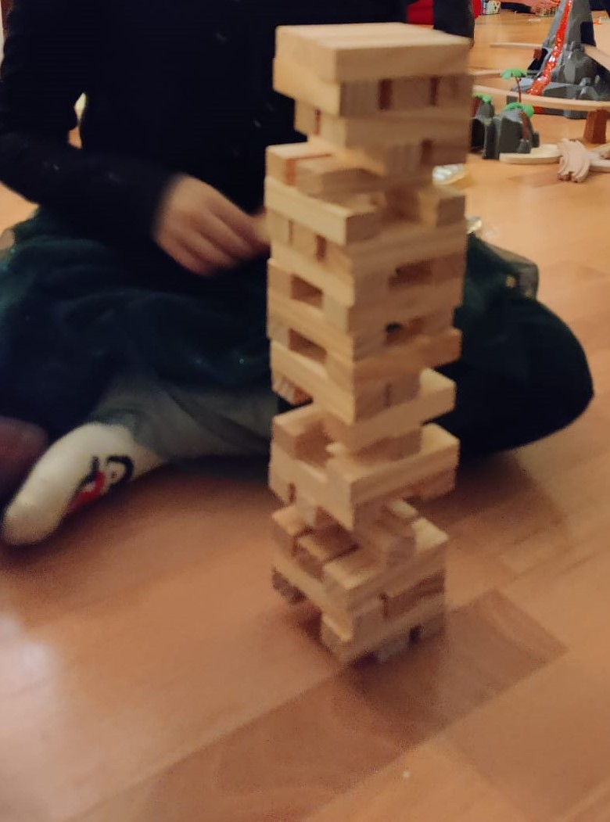
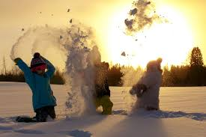
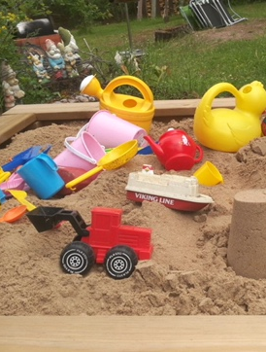
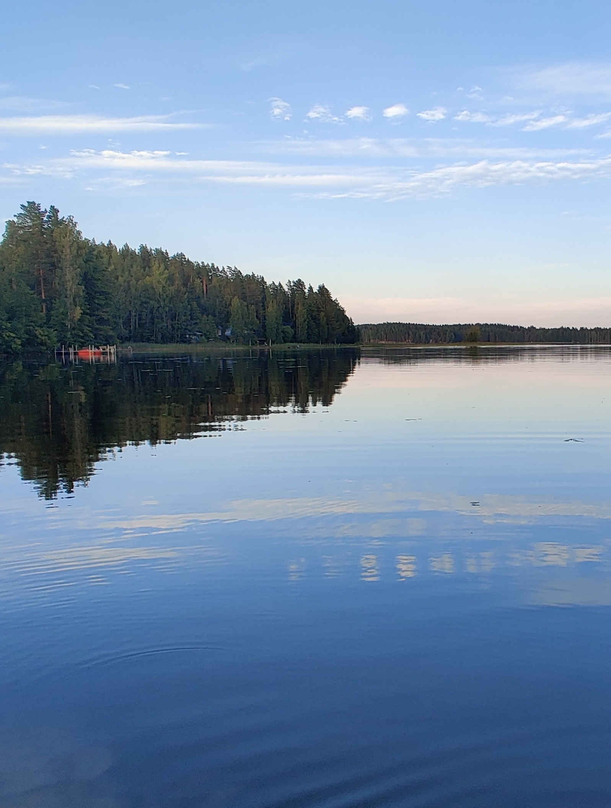
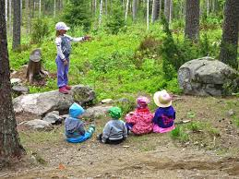
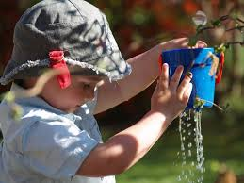

Slide 8
Varhaiskasvatussuunnitelman perusteiden mukainen arvoperusta
Lapsuuden itseisarvo:
Varhaiskasvatuksen tehtävänä on suojella ja edistää lasten oikeutta hyvään ja turvalliseen lapsuuteen. Varhaiskasvatus perustuu käsitykseen lapsuuden itseisarvosta. Jokainen lapsi on ainutlaatuinen ja arvokas juuri sellaisena kuin hän on. Jokaisella lapsella on oikeus tulla kuulluksi, nähdyksi, huomioon otetuksi ja ymmärretyksi omana itsenään sekä yhteisönsä jäsenenä.

Slide 9
Ihmisenä kasvaminen:
Varhaiskasvatus perustuu elämän, kestävän elämäntavan ja ihmisoikeuksien kunnioittamiseen sekä ihmisarvon loukkaamattomuuteen. Henkilöstö tukee lasten kasvua ihmisyyteen, jota kuvaa pyrkimys totuuteen, hyvyyteen ja kauneuteen sekä oikeudenmukaisuuteen ja rauhaan. Varhaiskasvatuksessa arvostetaan sivistystä, mikä ilmenee tavassa suhtautua itseen, muihin ihmisiin, ympäristöön ja tietoon sekä tavassa ja tahdossa toimia oikein. Henkilöstö ohjaa lapsia toimimaan arvoperustan mukaisesti sekä keskustelemaan arvoista ja ihanteista. Varhaiskasvatuksessa kiusaamista, rasismia tai väkivaltaa ei hyväksytä missään muodossa eikä keneltäkään.

Slide 10
Lapsen oikeudet:
Lapsella on oikeus ilmaista itseään, mielipiteitään ja ajatuksiaan sekä tulla ymmärretyksi niillä ilmaisun keinoilla, joita hänellä on. Jokaisella lapsella on oikeus hyvään opetukseen, huolenpitoon ja kannustavaan palautteeseen. Lapsella on oikeus leikkiä, oppia leikkien ja iloita oppimastaan sekä rakentaa käsitystä itsestään, identiteetistään ja maailmasta omien lähtökohtiensa mukaisesti. Lapsella on oikeus yhteisöllisyyteen ja ryhmään kuulumiseen. Lapsella on oikeus saada riittävää ja oikea-aikaista tukea varhaiskasvatuksessa82. Lapsella on oikeus saada tietoa monipuolisesti, käsitellä tunteita ja ristiriitoja sekä kokeilla ja opetella uusia asioita.8

Slide 11
Yhdenvertaisuus, tasa-arvo ja moninaisuus:
Varhaiskasvatus edistää suomalaisen yhteiskunnan demokraattisia arvoja, kuten yhdenvertaisuutta, tasa-arvoa ja moninaisuutta. Lapsilla tulee olla mahdollisuus kehittää taitojaan ja tehdä valintoja esimerkiksi sukupuolesta, syntyperästä, kulttuuritaustasta tai muista henkilöön liittyvistä syistä riippumatta. Henkilöstön tulee luoda moninaisuutta kunnioittava ilmapiiri. Varhaiskasvatus rakentuu moninaiselle kulttuuriperinnölle, joka muotoutuu edelleen lasten, heidän huoltajiensa sekä henkilöstön vuorovaikutuksessa.

Slide 12
Perheiden monimuotoisuus
Ammatillinen, avoin ja kunnioittava suhtautuminen monimuotoisiin perheisiin ja perheiden erilaisiin kieliin, kulttuureihin, katsomuksiin ja uskontoihin, perinteisiin sekä kasvatusnäkemyksiin luo edellytyksiä hyvälle kasvatusyhteistyölle. Lasten perheidentiteettiä ja perhesuhteita tuetaan siten, että jokainen lapsi voi kokea oman perheensä arvokkaaksi.

Slide 13
Terveellinen ja kestävä elämäntapa:
Varhaiskasvatuksen tehtävänä on ohjata lapsia terveyttä ja hyvinvointia edistäviin elämäntapoihin. Lapsille tarjotaan mahdollisuuksia kehittää tunnetaitojaan ja esteettistä ajatteluaan. Varhaiskasvatuksessa tunnistetaan ja noudatetaan kestävän elämäntavan periaatteita niin, että sosiaalinen, kulttuurinen, taloudellinen ja ekologinen ulottuvuus huomioidaan. Varhaiskasvatus luo perustaa ekososiaaliselle sivistykselle niin, että ihminen ymmärtää ekologisen kestävyyden olevan edellytys sosiaaliselle kestävyydelle ja ihmisoikeuksien toteutumiselle

Slide 14
Patsaat
Jokainen ryhmä saa yhden aiheen varhaiskasvatuksen arvoperustaan liittyen
Tämän jälkeen on 10 minuuttia aikaa keskustellen suunnitella aiheeseen liittyvä patsas, jossa jokainen ryhmän jäsen on mukana.
Kun patsaat on suunniteltu, tehdään näyttely, jossa ryhmät asettuvat yksitellen suunnitelluksi patsaaksi ja muut arvaavat mitä patsas esittää ja miten se liittyy varhaiskasvatuksen arvoperustaan.

Slide 15
Keskustelua
Miten tämä arvo näkyy/näkyi kentällä? Millaisia konkreettisia asioita?
Kiinnitettiinkö siihen erityisesti huomiota?
Puhutaanko/puhuttiinko arvoperustasta?

